Slide 1
ポケモンカードデッキ作成補助 プログラムの開発
情報論理工学研究室
黒瀬友梧

Slide 2
あらまし
研究背景
研究内容
結果と既存のものと比較
まとめと今後の課題

Slide 3
研究背景
デジタルカードゲーム
デジタル機器で操作するカードゲーム

Slide 4
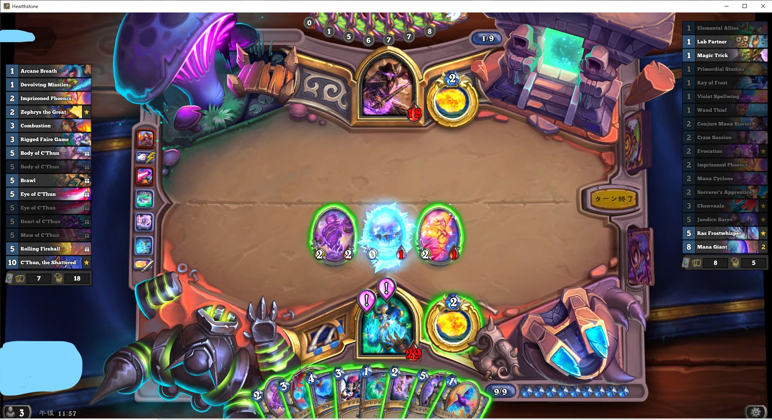

Slide 5
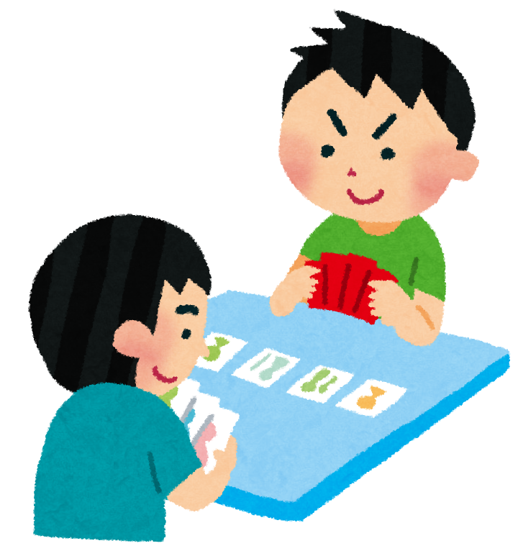
研究内容
トレーディングカードゲーム向けのプログラムを作成する
デッキ作成を補助するプログラムを作成する

Slide 6
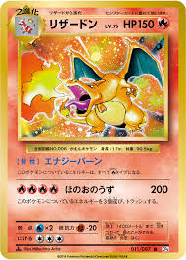
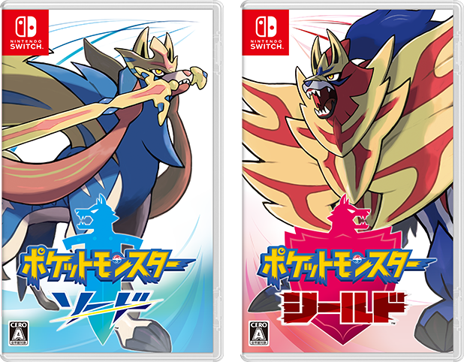
ポケモンカード
ゲームのポケモンバトルをカードゲームで表現

Slide 7
デッキ作成時のルール
デッキは60枚
たねポケモンは1枚以上
同名カードは原則種類問わず計4枚まで

Slide 8
ゲームの準備
デッキを混ぜ裏向きで置く
上からカードを7枚引き,たねポケモンがあれば裏向きで出す
なければ相手に確認してもらい1からやり直す
上からカードを6枚サイドに置く
両プレイヤーが完了したらゲーム開始
1～4を行い
集計する

Slide 9
結果と既存のものとの比較
既存のもののデメリット
理論値しか求められない
$$\frac{{}_{60}^{}{C_{n}−{}_{60−m}^{}{C_{n}}}}{{}_{60}^{}{C_{n}}}$$
n:入力したカードの枚数
m:調べる場所のカードの枚数
少ない回数での
データが集まらない

Slide 10
山札60枚,入力したカードは4枚 | 作成したプログラムでの算出 (試行回数1000000回) | 理論値
初手7枚に入力カードが 含まれる確率 | 39.94% | 39.94%
サイドの6枚に入力したカードが含まれてる確率 | 35.15% | 35.14%
初手7枚と最初のドローに 入力したカードが含まれる確率 | 43.73% | 44.48%

Slide 11
まとめ
Javaを用いてプログラムを作成した
回数を重ねれば理論値に近づく
問題なく使用できる

Slide 12
今後の課題
より複雑な条件の実装
ユーザインタフェースの改善
他のカードゲームへの対応

Slide 13
参考文献
深津貴之 MTG等,カードゲーム汎用の確率計算シート,note(2020)
https://note.com/fladdict/n/n7939e60fdf2f
ピーエム:ポケモンの枚数を増やすと,ポケモンを引く確率がどれだけあがるか|note(2020)
https://note.com/nanyapmem/n/nb1186a839490

Slide 14
ご清聴ありがとうございました

